Slide 1

8월 16일 meeting
CNC 결합 모델
조민준
Page 01

Slide 2
글씨체
글씨체
글씨체
글씨체
CONTENTS
COMPANY
01.
02.
데이터 설명 및 실험계획
CNC 결합 모델
Page 02

Slide 3
글씨체
글씨체
PART1 ㅣ데이터 설명 및 실험계획
글씨체
데이터 설명
글씨체
COMPANY
- 현재 데이터
: 전류 예측 모델의 전류 데이터, 마모 정량화 , 절삭품 표면 이미지를 통한 정상/마모 판단
문제점
종속변수로 사용될 변수의 부재
변수별 데이터 개수의 차이.

Slide 4
글씨체
글씨체
PART1 ㅣ데이터 설명 및 실험계획
글씨체
추가 실험 계획
글씨체
(동일한 가공조건)
- 1회 가공
: [ 1회 가공 전류 데이터의 통계값, 1회 가공 tool의 마모 픽셀수, 1회 가공 절삭품 표면 이미지 ]
- 2회 가공
: [ 2회 가공 전류 데이터의 통계값, 2회 가공 tool의 마모 픽셀수, 2회 가공 절삭품 표면 이미지 ]
- 10회 가공
: [ 10회 가공 전류 데이터의 통계값, 10회 가공 tool의 마모 픽셀수, 10회 가공 절삭품 표면 이미지 ]
-> 가공조건을 변경하며 데이터를 습득
COMPANY
.
.
.

Slide 5
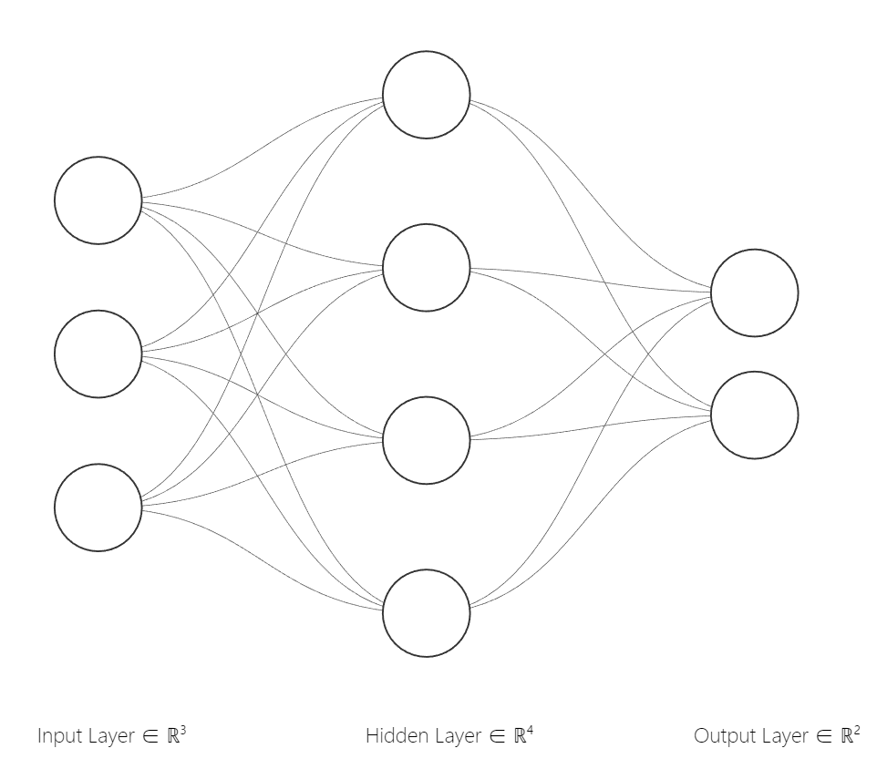
글씨체
글씨체
PART2 l CNC 결합모델
글씨체
CNC 결합 모델 – (정상/마모 확률 예측)
글씨체
COMPANY
전류 예측 데이터 (통계값)
전류 예측 데이터 (통계값)
마모 픽셀수
정상/마모(0/1)
정상 확률
마모 픽셀수
마모 확률
정상/마모 확률
정상/마모
(0/1)

Slide 6
글씨체
글씨체
PART2 l CNC 결합모델
글씨체
CNC 결합 모델 – (군집화)
글씨체
COMPANY
CLCU
Cluster1
전류 예측 데이터
(통계값)
마모 픽셀수
정상/마모(0/1)
군집화
CLCU
Cluster2

Slide 7
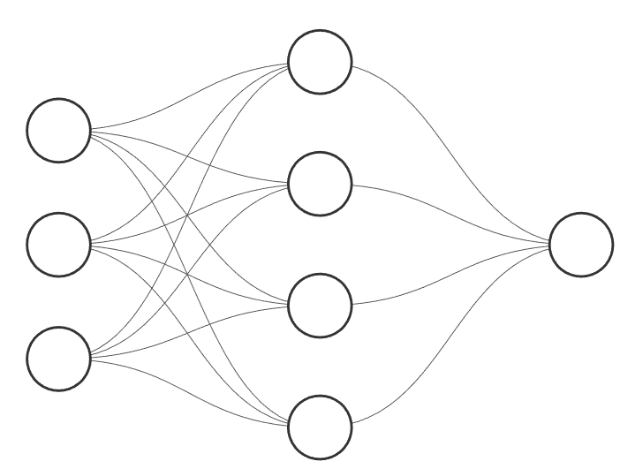
글씨체
글씨체
PART2 l CNC 결합모델
글씨체
CNC 결합 모델 – (군집화)
글씨체
COMPANY
전류 예측 데이터 (통계값)
전류 예측 데이터(통계값)
마모 픽셀수
정상/마모(0/1)
마모 픽셀수
Cluster
number
Cluster number
정상/마모
(0/1)

